Slide 1
ОБУЧЕНИЕ ДОБРИ ПРАКТИКИ ЗА ВЕНТИЛАЦИЯ И ВЕНТИЛАЦИОННИ СИСТЕМИ

Slide 2
ПРЕАМБЮЛ (ЗА ОБУЧИТЕЛ)
Като част от образователната стъпка при прилагането на добрите практики на NEPSI, NEPSI разработи набор от образователни ресурси.
Всеки пакет за обучение на PowerPoint обхваща тема, подходяща за работници във всички индустрии, които използват материали, съдържащи кристален силициев диоксид. Пакетите предоставят информация за рисковете от излагане на прах, свързани с темата, наличните добри практики и мерки за намаляване на рисковете от излагане на прах. Целта на обучението е да информира и образова работниците, за да им помогне да използват ефективно мерките за контрол и да намалят излагането си на респирабилен кристален силициев диоксид (RCS) на работното място.
Използвайте празния шаблон за да добавите допълнителна информация към този обучителен пакет, ако е необходимо.

Slide 3
МОЛЯ, ОБЪРНЕТЕ ВНИМАНИЕ
Информацията в това PowerPoint обучение е от препоръчително естество и информативно по съдържание. То не е стандарт или регламент, не създава нови правни задължения, нито отменя съществуващите такива, създадени от здравното законодателство.

Slide 4

ВЪВЕДЕНИЕ
Познанието как да се предпазвате от рискове за здравето, свързани с Вашата работа е от основен приоритет.
В това PоwerPoint обучение Вие ще научите:
Трите типа вентилационни системи, които се използват за да намалят излагането на работниците на респирабилен кристален силициев прах (RCS).
Добри практики за вентилация.
Текст за попълване от инструктор, ако е въведен персонализиран слайд, вмъкване и преглед на съдържанието.
Notes:
Прекомерното излагане на RCS може да доведе до сериозни здравословни проблеми в дългосрочен план. Поради тази причина е важно всички работници да се запознати с добрите практики, които намаляват или отстраняват възможността от излагането на силициев прах.
Това обучение предоставя информация и насоки за обща вентилация в среда, която съдържа кристален силициев диоксид.

Slide 5

ТЕХНИКИ ЗА КОНТРОЛ НА ПРАХ
ДОБРА ХИГИЕНА / ПОДДРЪЖКА
Изпирането на работното облекло и изсмукването на прах, произведен в процеса на работа, спира натрупването му с течение на времето - чистото работно място е безопасно работно място.
ВОДА
Прилагането на мокри процеси не позволяват праховите частици да станат летливи посредством улавянето им с вода.
Вентилацията (и екстракцията) е една от петте главни техники за контрол на прах.
ЛИЧНИ ПРЕДПАЗНИ СРЕДСТВА
Личните предпазни средства (например маски за лице) предпазват работниците от прах, когато всички други мерки за контрол на праха са недостатъчни .
ЗАГРАЖДАНЕ
Провеждане на процеси, създаващи RCS в изолирана среда предотвратява излагането на прах при първоизточника.
ЕКСТРАКЦИЯ / ВЕНТИЛАЦИЯ
Улавяне на RCS още при първоизточника, преди да сме изложени на него, както и подмяна на замърсен въздух с чист.

Slide 6


РИСКОВЕ ОТ ТЕЗИ ДЕЙНОСТИ
Правилното функциониране на това оборудване
е основа за предпазване от RCS.
Продължителното излагане на високи нива на RCS може да причини белодробно заболяване.
Ежедневното предпазване от излагане на RCS е много важно.
Спазването на добри практики днес ще предпазят здравето ни в бъдеще.
Как ще прекарате Вашата пенсия?

Slide 7

КАК ВЕНТИЛАЦИЯТА НАМАЛЯВА RCS?
Вентилацията се използва за да се намали излагането на работниците на летлив прах, включително респирабилен кристален силициев диоксид.
Ползата от вентилационните системи е да защитават работниците като:
Улавят летливия прах, създадени в процеса на работа преди да бъдем изложени на него.
Осигуряване качество на въздуха чрез замяна на замърсен въздух с чист.
Изпускателната вентилационна система улавя праха при първоизточника.
Notes:
Вентилацията е важна част от поддръжката на качество на въздуха на работното място в затворени помещения. Правилно проектирана локалната изпускателна вентилационна система е един от най-ефективните начини за намаляване на излагане на силициев прах, когато създаването на прах не може да бъде предотвратено чрез изолация или мокър методи.

Slide 8
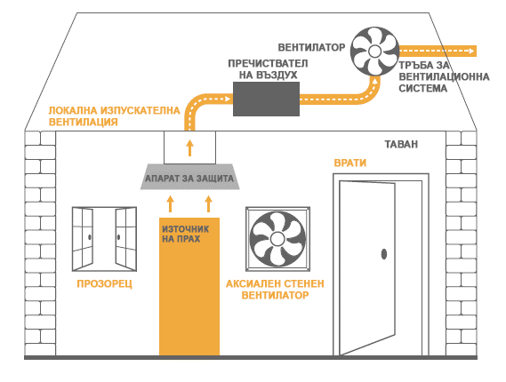
ТИПОВЕ ВЕНТИЛАЦИИ
Съществуват три типа вентилационни системи, които имат различни функции.
Естествена вентилация – (например чист въздух от прозорците, вратите и др.) позволяват въздушното течение по естествен начин да намали концентрацията на запрашеност.
Вентилатори – се използват за да подменят замърсеният въздух с чист въздух.
Изпускателна вентилация – се използва да улавя летливия прах преди да е достигнал зоната, в която са работниците, след което се изпуска по безопасен начин.
Notes:
Това са трите основни типа вентилации. Локалната изпускателна вентилация като цяло се счита за най-ефективна вентилация и при наличност винаги трябва да се използва.

Slide 9
КАКВО ТРЯБВА ДА ПРАВИМ И КАКВО НЕ
ПРАВЕТЕ
Използвайте вентилационните системи, когато е възможно.
Докладвайте проблеми и дефекти, свързани с вентилационните системи.
Текст за обучаващия - добавете допълнителен текст относно вентилацията, подходящи за Вашия контекст.
НЕ ПРАВЕТЕ
Не пречете на вентилационните системи.
Не използвайте преносими вентилатори, които могат да нарушат въздушния поток около изпускателните вентилационни системи или да разнесат утаения прах във въздуха.
Текст за обучаващия - добавете допълнителен текст относно вентилацията, подходящ за Вашия контекст.

Slide 10
ПРАЗЕН СЛАЙД
Използвайте този слайд за да създадете Ваш собствен материал за обучение, който е специфичен за работната Ви среда/условия.
За да промените снимката използвайте десен клик с мишката > смяна на снимка > от файл.
За да създадете повече слайдове кликнете на ‘Нов Слайд’ отгоре.

Slide 11
ЗАКЛЮЧЕНИЕ
Вентилацията е ключова част от контрола на праха и помага да се постигнат безопасни нива на качеството на въздуха.
Запомнете:
Винаги използвайте вентилационни системи, когато е възможно.
Не пречете на вентилационните системи.
При съмнение, че вентилационната система не работи правилно докладвайте на Вашия отговорник.

Slide 12
ДОПЪЛНИТЕЛНО ОБУЧЕНИЕ
Добри практики за цялостна вентилация
(лист със задачи 2.1.9).
NEPSI ръководство за добри практики.
NEPSI ръководство за СМП
Посетете NEPSI платформата за е-обучение training.nepsi.eu за повече учебни ресурси свързани с RCS.

